Slide 1
Mavzu: Tarix fanini o‘qitish jarayonida amaliy dasturlar va multimedia texnologiyalarini qo‘llash
1.4-modul. Tarix fanini o‘qitishda AKT dan samarali foydalanish
O‘qituvchi: Kadirov Tulkin Baxridinovich
Notes:
Оригинальные шаблоны для презентаций: https://presentation-creation.ru/powerpoint-templates.html
Бесплатно и без регистрации.

Slide 2
Reja:
1
Microsoft Office paketidan maqsadli foydalanish
Edraw Max dasturi yordamida Infografika materiallarini tayyorlash
2
3

Slide 3
Amaliy dastur
bu istalgan aniq bir dastur bo‘lib, u qandaydir muammoli sohasi doirasiga oid masalalarni yechishgan mo‘ljallangan bo‘ladi. Hisoblash texnikasini amaliyotda samarali tadbiq etishning shartlaridan biri amaliy dasturlarning ixtisoslashtirilgan paketlarini yaratishdir.
Ularga kirishning osonligi va foydalanishning muhandislik mehnatiga, ilmiy soha, iqtisodiyot, madaniyat, ta’limning aniq vazifalarini yechishda kengroq tadbiq etish uchun sharoitlar yaratadi.

Slide 4
Amaliy dastur
Amaliy dasturlar paket (ADP) lari odatda maxsus tizimlar asosida quriladi va u keyin ham aniq yo‘nalishlarda rivojlanadi. Ular hisoblash vositalarining dasturli ta’minlanishida alohida yetkazib beriladi, o‘zining hujjatlariga ega va operatsion tizimlarning tarkibiga kirmaydi. Ko‘pgina paketlar integrasiyaning shaxsiy vositasiga ega.

Slide 5
Microsoft Office dasturi
Kоmpyutеr vа uning аmаliy dаsturlаri tа’limning sifаt vа sаmаrаdоrligini оshirishdа vа pеdаgоglаrgа vа tа’lim оluvchilаrgа kаttа yordаm bеrаdi. Pеdаgоgik fаоliyatdа Microsoft Office dаsturlаri judа ko‘p fоydаlаnilаdi. Office dаsturlаri kоmpyutеr uchun eng zаrur dаsturlаrdаn bo‘lib, hоzirgi kundа kоmpyutеr fоydаlаnuvchilаrining аksаri Microsoft kоmpаniyasining MS Office dаsturlаridаn fоydаlаnishаdi. Microsoft kоmpаniyasi bu sоhаdа kаttа tаjribаgа egа bo‘lib, dаsturlаrini dоimо yangilаb, fоydаlаnuvchilаri uchun qulаy, оsоn vа ishоnchli bo‘lishini tа’minlаsh ustidа kаttа ishlаr оlib bоrаdi. So‘nggi yillаrdа bu kоmpаniya tоmоnidаn fоydаlаnuvchilаr e’tibоrigа hаvоlа qilingаn MS Office 2016 pаkеti judа muvаffаqqiyatli chiqdi. Microsoft kоmpаniyasi dаstlаb Windows оpеrаsiоn sistеmаsidа “WordPad” vа “Bloknot” mаtn muхаrrirlаridаn fоydаlаnilgаn bo‘lsаdа, hоzirgi kungа kеlib Microsoft Office pаkеtini аmаliy dаstur muхаrrirlаri fоydаlаnuvchilаrgа qulаy qilib ishlаb chiqоrmоqdа.

Slide 6
Micosfot Office dаsturlаr pаkеtigа quyidаgi dаsturlаr kirаdi:
Microsoft Office Word – hаr xil ko‘rinishdаgi оddiy vа murаkkаb mаtnlаrni kiritish va ularni tаhrirlаshgа mo‘ljаllаngаn mаtn muhаrriri;
Microsoft Office Excel – hаr xil ko‘rinishdаgi hisоb-kitоbli mа’lumоtlаr, jadvallar, formulalar, funktsiyalar va diagrammalar bilаn ishlаshgа mo‘ljаllаngаn elеktrоn jаdvаlli dаstur;
Microsoft Office PowerPoint – mа’lumоtlаrni tаqdimоt (prеzеntаtsiya), rеklаmа qilishgа mo‘ljаllаngаn tаqdimоt dаsturi;
Microsoft Office Access – mа’lumоtlаr оmbоri (bаzаsi) ni yaratish va unda ishlаshgа mo‘ljаllаngаn dаstur;
Microsoft Office Publisher – hаr xil tipdаgi nashirlik ishlаri, buklеt, byullеtеnlаrni, e’lоn vа Web-uzеllаrni yarаtish vа o‘zgаrtirishgа mo‘ljаllаngаn muhаrrir dаstur;
Microsoft Office Outlook – elеktоn pоchtаdаn fоydаlаnishgа mo‘ljаllаngаn dаstur.
Microsoft Office InfoPath – yordаmidа tаshkilоtdа mа’lumоtlаrni yig‘ish vа qаytа ishlаtishni dinаmik shаkldа to‘ldirish vа ishlаtish uchun mo‘ljаllаngаn dаstur.

Slide 7
Microsoft Office paketi quyidagi turlari va versiyalari mavjud:
Microsoft Office 2003
Microsoft Office 2007
Microsoft Office 2010
Microsoft Office 2013
Microsoft Office 2016
Microsoft Office 2019

Slide 8
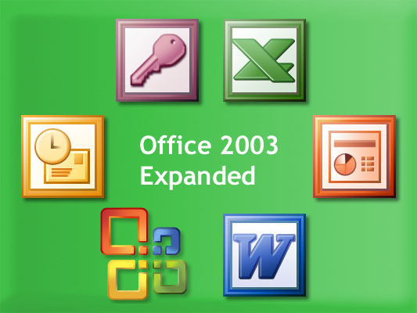
Microsoft Office 2003 paketi amaliy dasturi

Slide 9
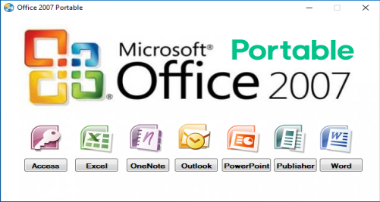
Microsoft Office 2007 paketi amaliy dasturi

Slide 10
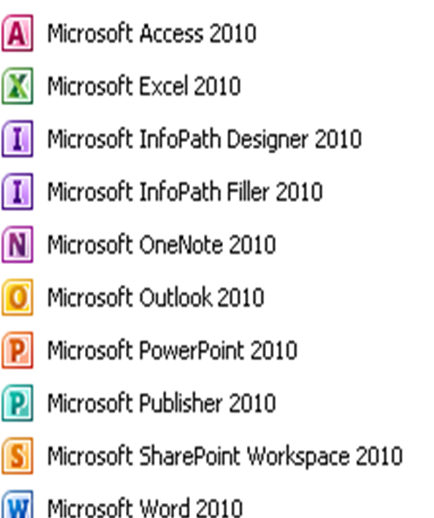
Microsoft Office 2010 paketi amaliy dasturi

Slide 11
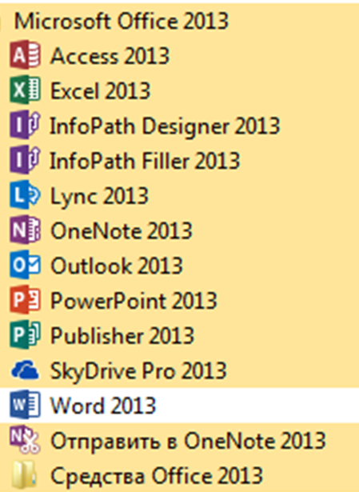
Microsoft Office 2013 paketi amaliy dasturi

Slide 12
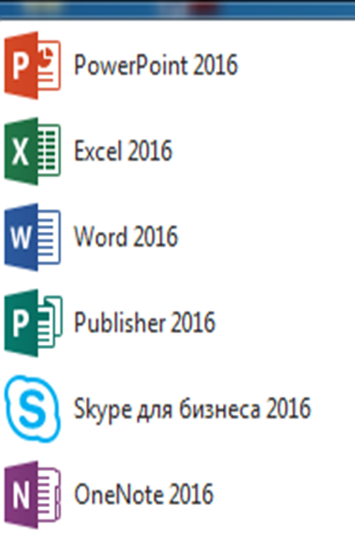
Microsoft Office 2016 paketi amaliy dasturi

Slide 13

Microsoft Office 2019 paketi amaliy dasturi

Slide 14
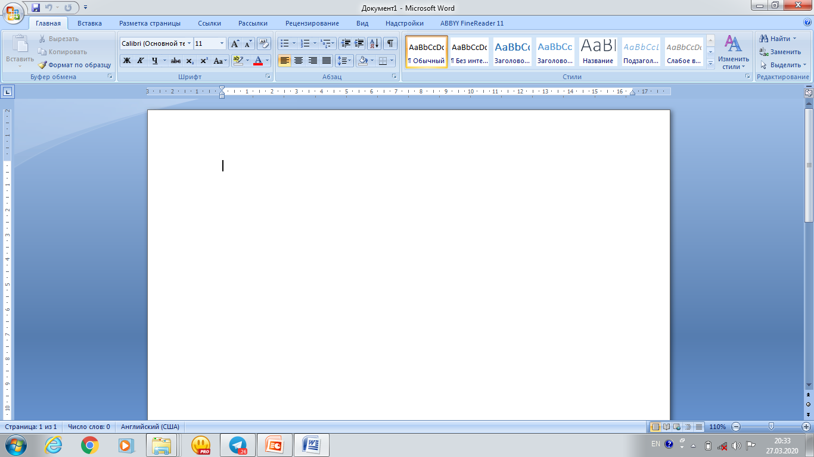
Microsoft Word matn muharriri matnli ma’lumotlarni yaratish va ularni qayta ishlash uchun mo‘ljallangan
Menyular satri
Uskunalar paneli
Sarlavha satri

Slide 15
Word dasturining asosiy menyulari
- Главная – bu menyuda matnni tahrirlash uchun zarur bo‘lgan buyruqlar joylashgan;
- Вставка – hujjat tarkibiga kiritilishi lozim bo‘lgan ob’ektlar (rasm, chizma, jadval, diagramma va hokazo) shu yerdan tanlanadi;
- Дизайн – hujjatga turli ko‘rinish (dizayn) berish uchun bir qancha havolalar va tayyor dizaynlar ro‘yhati keltirilgan;
- Разметка страницы – sahifaning o‘lchamlari, tahrirlanadigan maydon o‘lchamlari, sahifa yo‘nalishi, sahifadagi ustunlar soni va boshqa sozlovlarni amalga oshirish mumkin;

Slide 16
Word dasturining asosiy menyulari
- Ссылки – bu menyu orqali hujjat tarkibidagi sarlavhalarni, izohlarni (snoska) o‘rnatish mumkin;
- Рассылки – hujjatni pochta orqali uzatish uchun kerakli bo'lgan uskunalar bilan jihozlangan;
Рецензирование – hujjatdagi mavjud xatolarni topish va ularni bartaraf etish uchun mo'ljallangan;
Вид – tahrirlash jarayonidagi ko‘֥rinish holatlari (ko‘rish rejimi, sahifaga chizg‘ich, setka qo‘yish, oynani ikkiga bo‘lish va hokazo);

Slide 17

Microsoft Word matn muharririda ma’lumotlarni tahrirlashda matn belgilab olinadi va «Главная» meyusining «Шрифт» bo‘limi orqali matnlarni tahrirlash mumkin

Slide 18
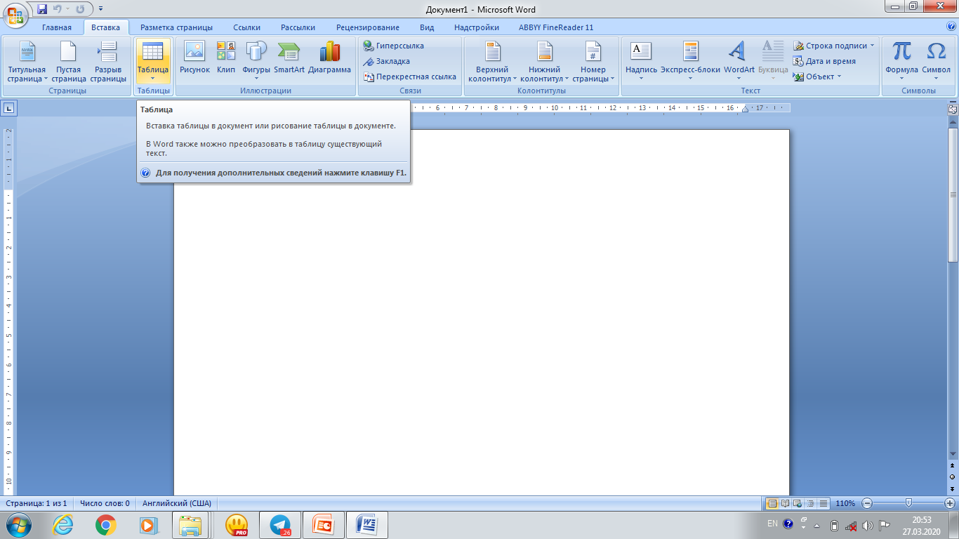
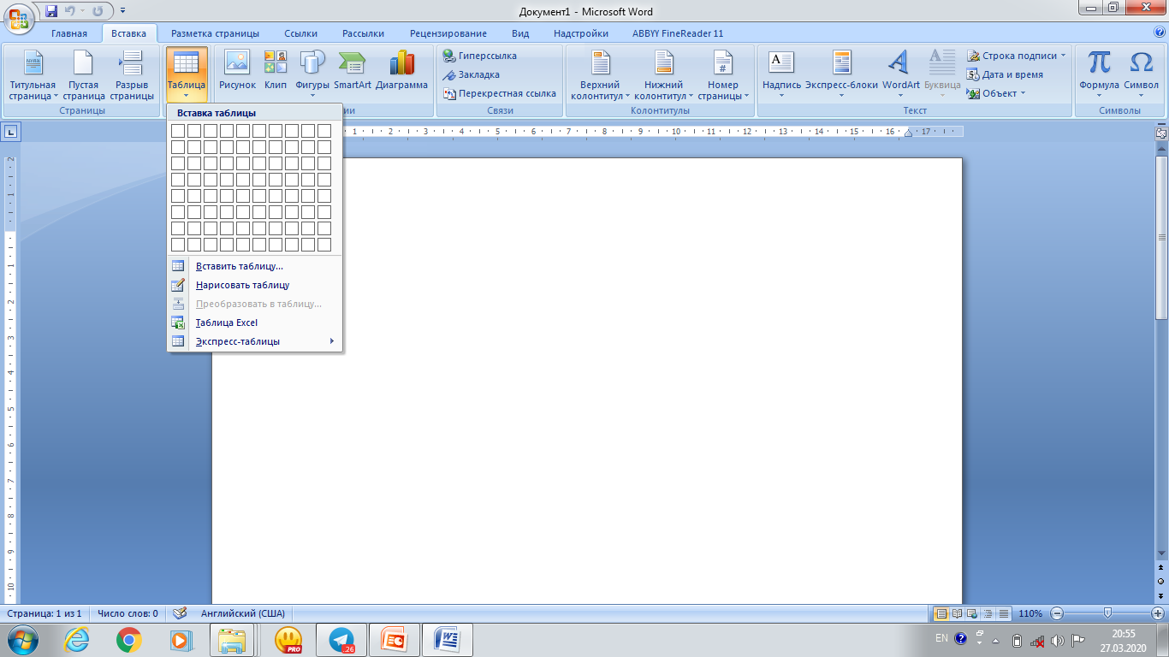
Microsoft Word matn muharririda jadvalni yaratish va ularni tahrirlash «Вставка» meyusining «таблица» bo‘limi orqali amalga oshiriladi

Slide 19
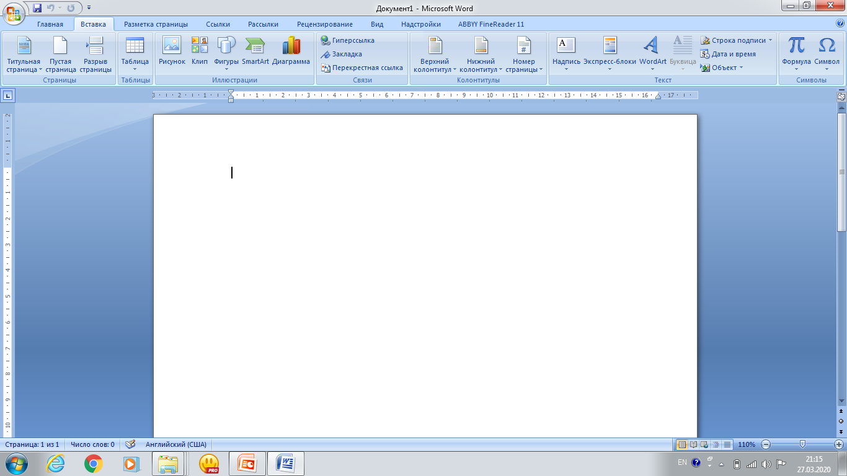
Microsoft Word matn muharririda geometrik shakllarni chizish «Вставка» meyusining «Иллюстрации» bo‘limi orqali amalga oshiriladi

Slide 20
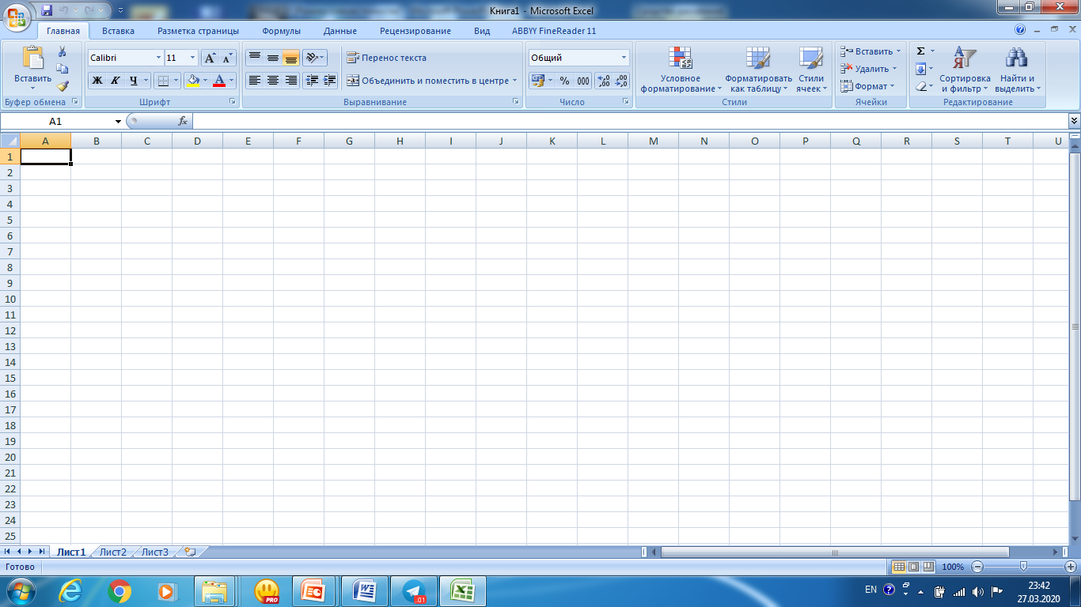
Microsoft Excel jadval muharriri jadvallarni yaratish va ularni qayta ishlash uchun mo‘ljallangan
Menyular satri
Uskunalar paneli
Formulalar satri
Sarlavha satri

Slide 21
Microsoft Excel 2016 dasturi
Dasturni yuklash uchun Windowsning asosiy menyusidan Пуск→Все программы→ Microsoft Office 2016 → Microsoft Office MS Excel 2016 bandlari tanlanadi. MS Excel 2016 da har qanday hujjat ishchi kitob deb ataladi va .xlsx kengaytmali shablonlar bilan tasvirlanadi. Har bir ishchi kitobda boshlang‘ich holatda 3 tadan sahifa beriladi. Bu sahifalar sonini ko'paytirish va kamaytirish ham mumkin. Birinchi ishchi kitobga Kniga1 degan nom beriladi.

Slide 22
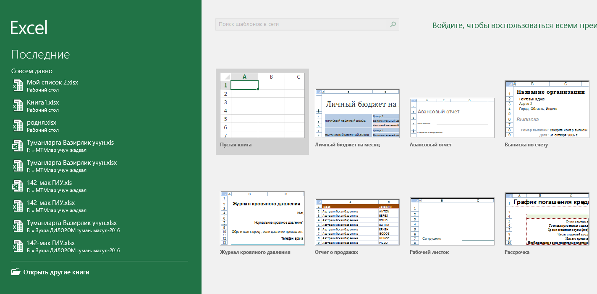
Microsoft Excel 2016 dasturi
Jadvalli ma’lumotlar bilan ishlash, diagrammalar tashkil qilish va ularni o‘zgartirish murakkab hisobotlar bilan ishlash texnologiyasini amalga oshiruvchi dasturdir.

Slide 23
Microsoft Excel 2016 dasturi
MS Excel 2016 dasturi. Elektron jadvallar bilan ishlovchi MS Excel 2016 dasturi hisoblash amallariga asoslangan xolda jadval ko‘rinishidagi ma’lumotlarni qayta ishlash uchun, hamda xisoblashlar natijasi bo‘lgan sonli qiymatlar asosida turli ko‘rinishdagi diagrammalar yaratishga mo‘ljallangan.
Bu dastur asosan bank soxasiga o‘xshagan ma‘lumotlar bazasi bilan ishlovchilar uchun mo‘ljallangan va juda ko‘p imkoniyatlariga ega.

Slide 24
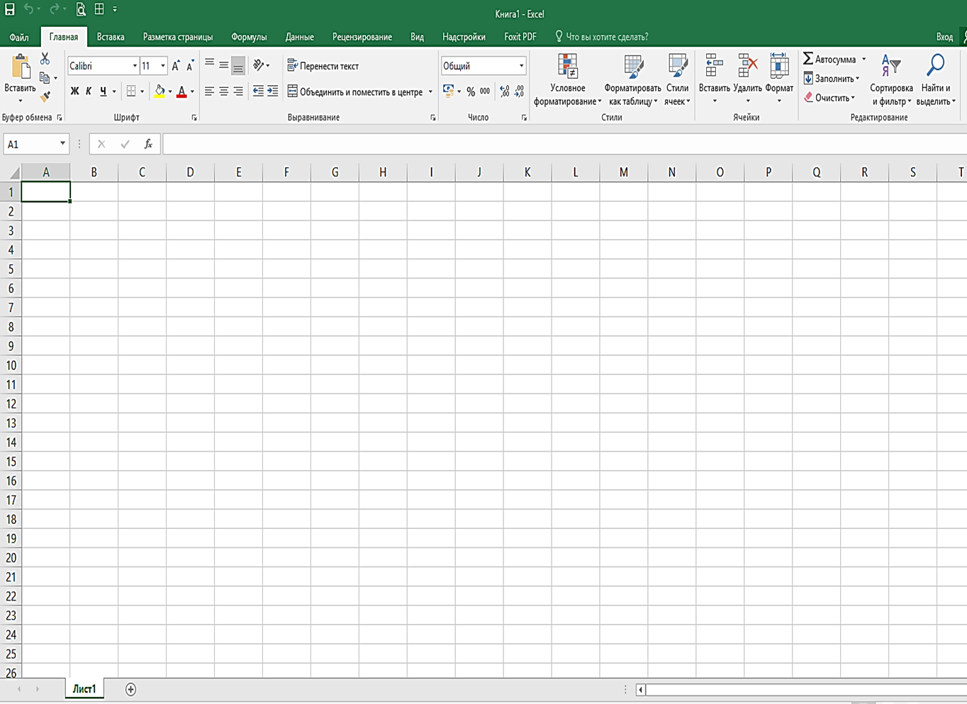
Microsoft Excel 2016 dasturining ishchi oynasi

Slide 25
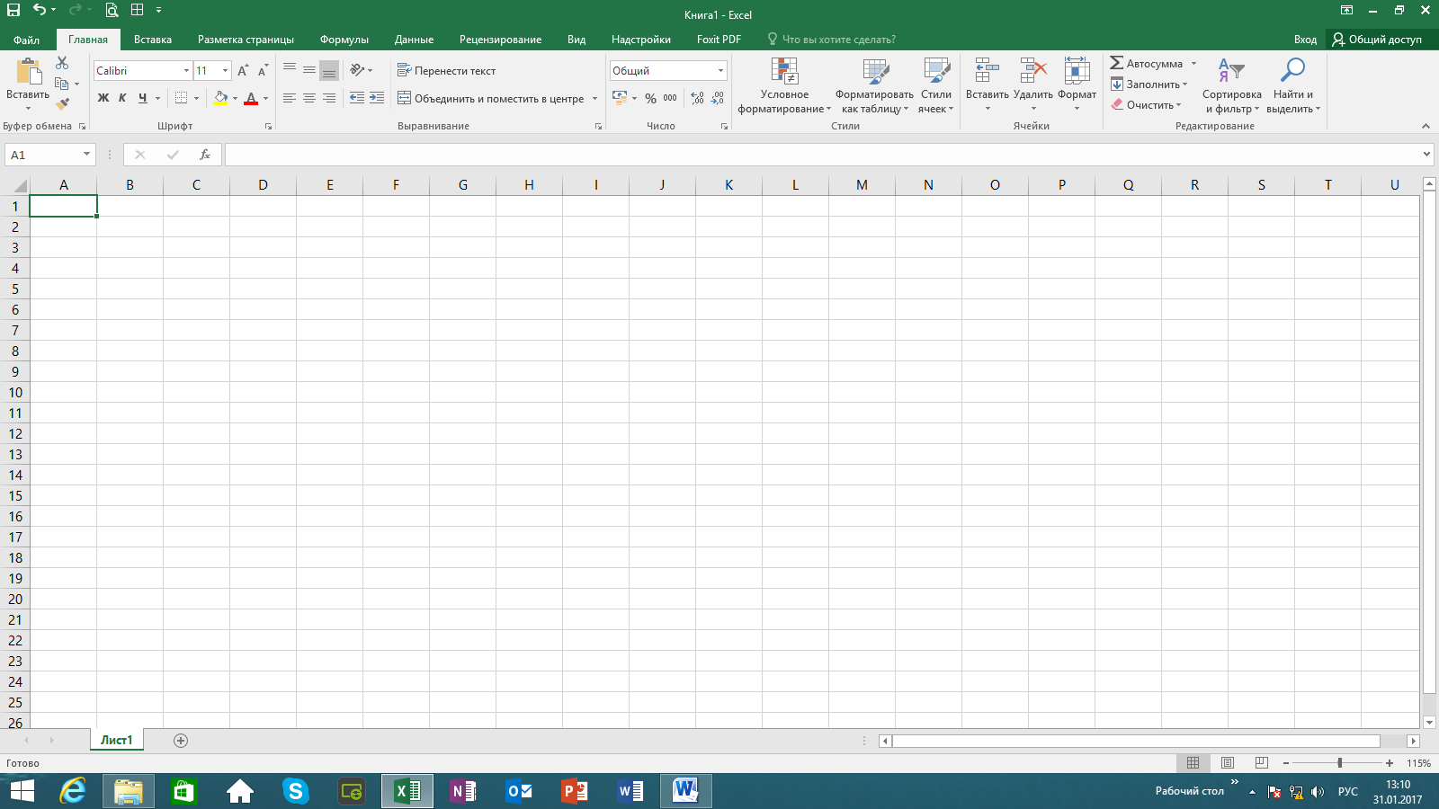
Microsoft Excel 2016 dasturi
Matematik formulalar bilan ishlash. Elektron jadvallarda oddiygina jadval tuzish emas, balki yacheykalarga kiritilgan boshlang‘ich qiymatlardan ma’lum formula asosida yangi qiymatlarni xosil qilish muhimdir. Jadvalga ixtiyoriy formulani kiritish va hisoblashni bajarish mumkin.
Barcha formulalar (=) belgisi bilan boshlanadi. Formulalar dasturlash tillaridagi kabi bir qatorda yoziladi

Slide 26
Microsoft PowerPoint dasturi
Prezentatsion (taqdimot) grafikli dasturlar qatoriga kiradi. Bunday dasturlar o‘zida matnlar, rasmlar, sxemalar, grafiklar, animatsiya effektlari, ovoz videokliplar va h.k.lardan iborat bo‘lgan slaydlar hosil qilish imkonini beradi. Slaydlar ketma-ketligidan hosil bo‘lgan prezentatsiyani (taqdimotni) kompyuter ekranida, videomonitorlar va katta ekranlarda namoyish qilish mumkin.
Bu dastur bilan ishlashdan avval prezentatsiya, slayd, animatsiya tushunchalariga izoh beraylik.

Slide 27
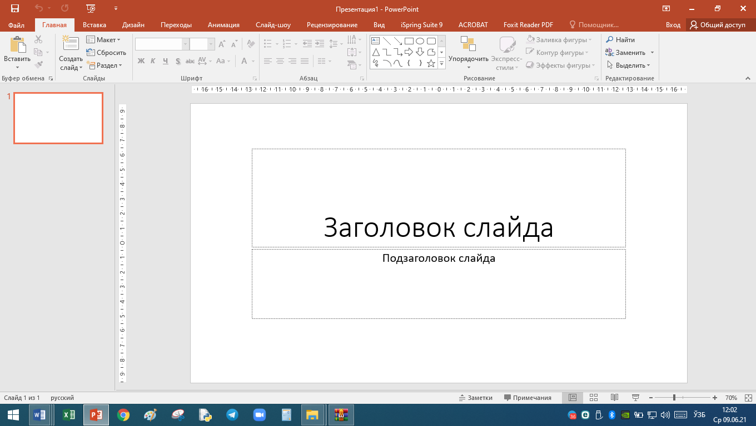

Slide 28
Microsoft PowerPoint dasturi
Taqdimot - bu slaydlar va maxsus effektlar to'plami bo'lib, tayyor material, doklad yoki konspekt shaklida bitta faylda saqlanadi va uni ekranda namoyish qilinadi.
Slayd - bu prezentatsiyaning alohida kadri bo‘lib, ichiga matn va sarlavhalarni, grafik va diagrammalarni olishi mumkin.
Animatsiya - bu slaydlarni namoyish qilish va ko‘rsatishda ularni samaradorligini oshiruvchi tovush, rang, matn va harakatlanuvchi effektlar yig‘indisidan iborat.
Taqdimot tuzish – slaydlardan iborat prezentatsiya yaratish ularni tahrirlash, ketma-ketligini ko‘rish va bezagini berishdir.

Slide 29
Microsoft PowerPoint dasturi
MS PowerPoint asosiy menyusi darchani yuqori qismida joylashgan bo‘lib u 10 ta bo‘limdan iborat:
Файл, Главная, Вставка, Дизайн, Переходы, Анимация, Показ слайдов, Рецензирование, Вид ва Надстройка.
Bu bo‘limlar yordamida biz taqdimot, slayd va ularda joylashgan har xil matn, rasm hamda boshqa istalgan ob’ektlar ustidan turli xil amallarni bajarishimiz mumkin.

Slide 30
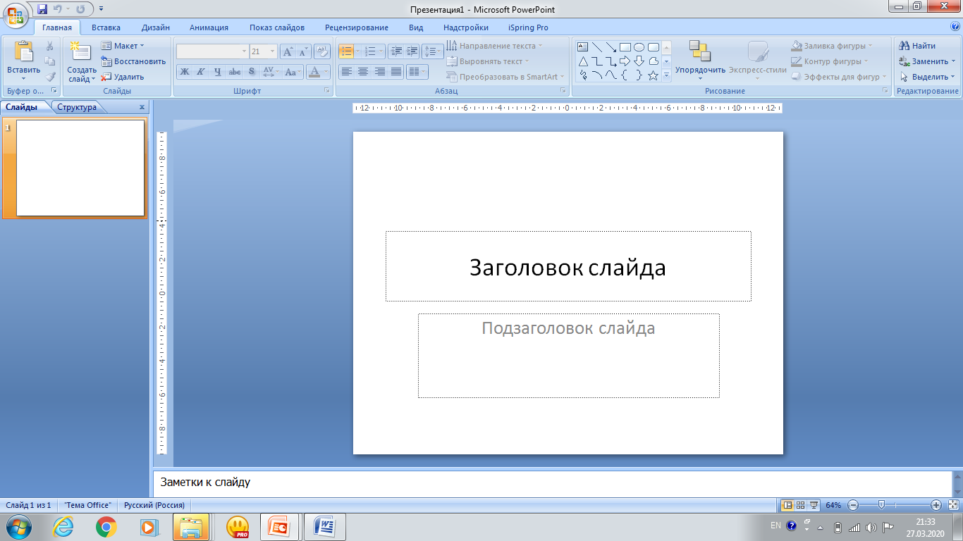
Masalan: Microsoft PowerPoint taqdimot muharriri animatsion effektli taqdimotlar yaratish uchun mo‘ljallangan
Menyular satri
Uskunalar paneli
Sarlavha satri

Slide 31
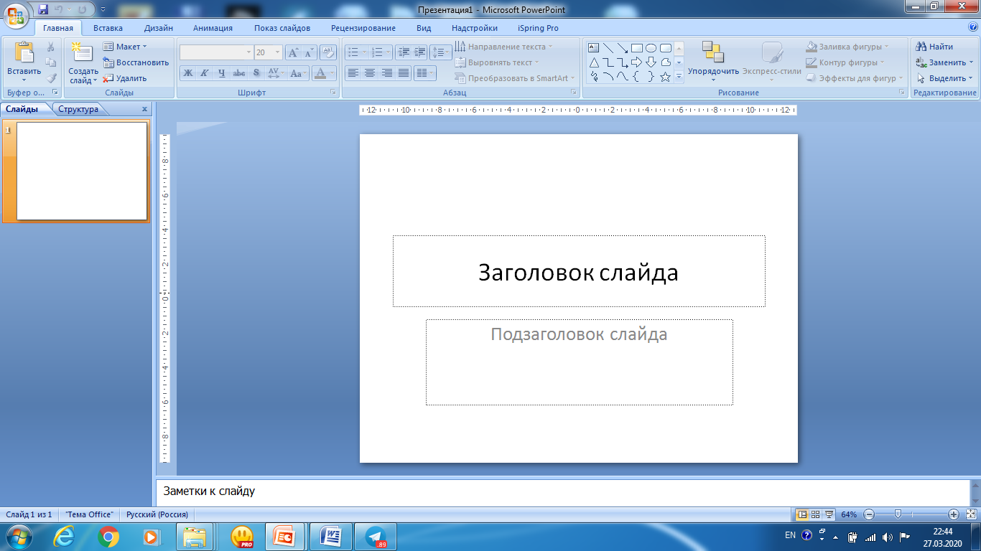
Power Point taqdimot muharririda matnlarni tahrirlashda matn belgilab olinadi va «Главная» meyusining «Шрифт» bo‘limi orqali matnlarni tahrirlash mumkin

Slide 32
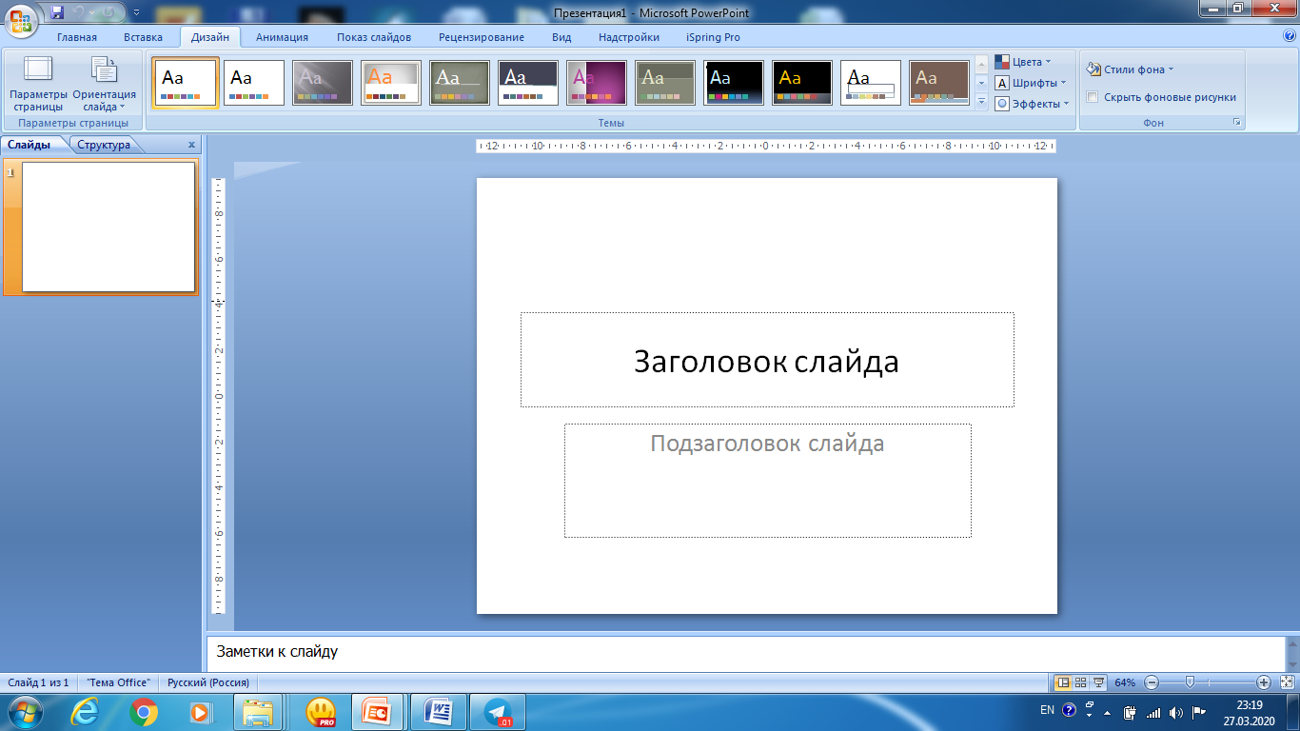
Slaydlarning dizaynini o‘zgartirish «Дизайн» menyusinig «Темы» bo‘limi orqali amalga oshiriladi

Slide 33
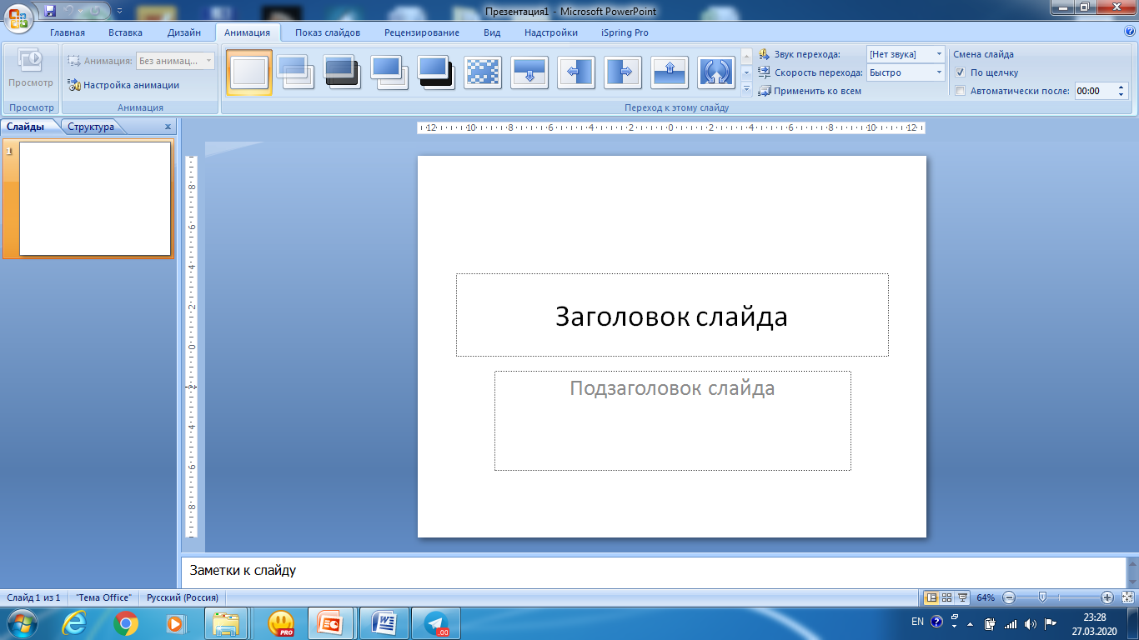
Slaydlarga animatsiya qo‘yish «Анимация» menyusi orqali amalga oshiriladi

Slide 34
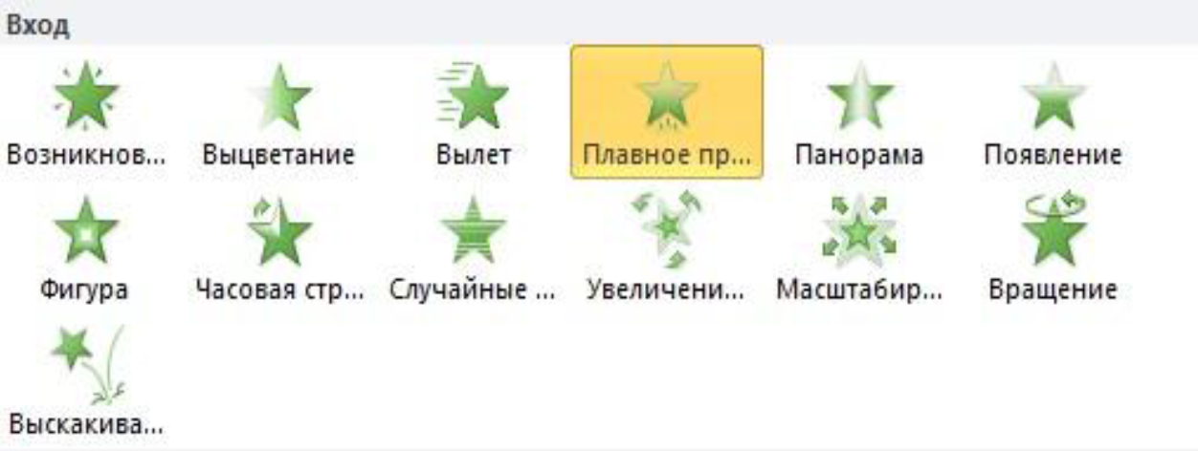
Animatsiya effektlari
PowerPoint 2010 dasturida to'rt turdagi animatsiya effektlari mavjud:
Kirish effekti. Ob’ektlar ekranga asta – sekin paydo bo‘ladi, slaydga yon tomondan uchadi yoki ekranga to‘satdan paydo bo‘ladi

Slide 35
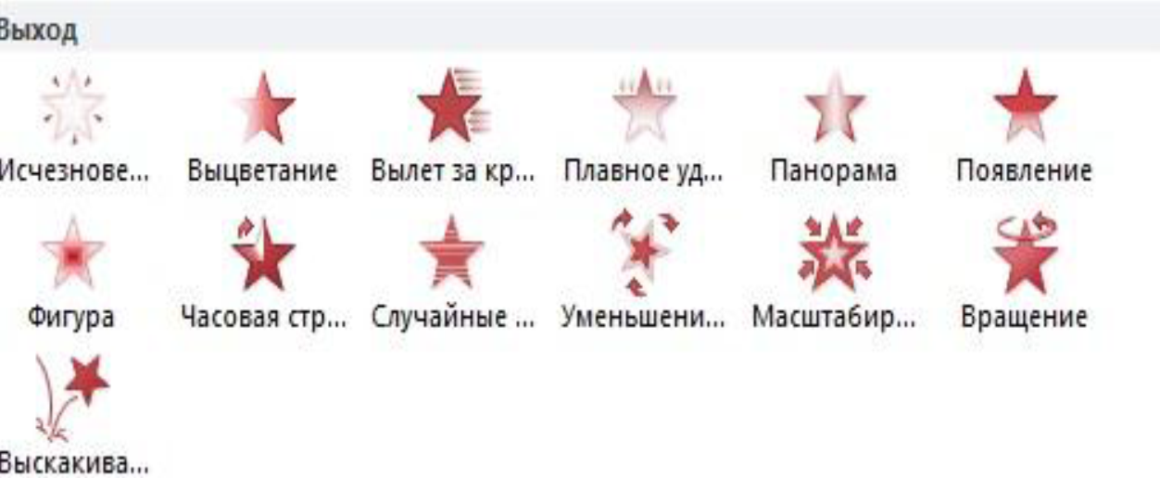
Chiqish effekti. Bu turdagi effektlarni qo‘llaganda ob’ektlar slayddan uchib chiqishi, yo‘q bo‘lishi yoki burama chiziq bo‘ylab harakatlanib, slayddan g‘oyib bo‘lishi mumkin.

Slide 36
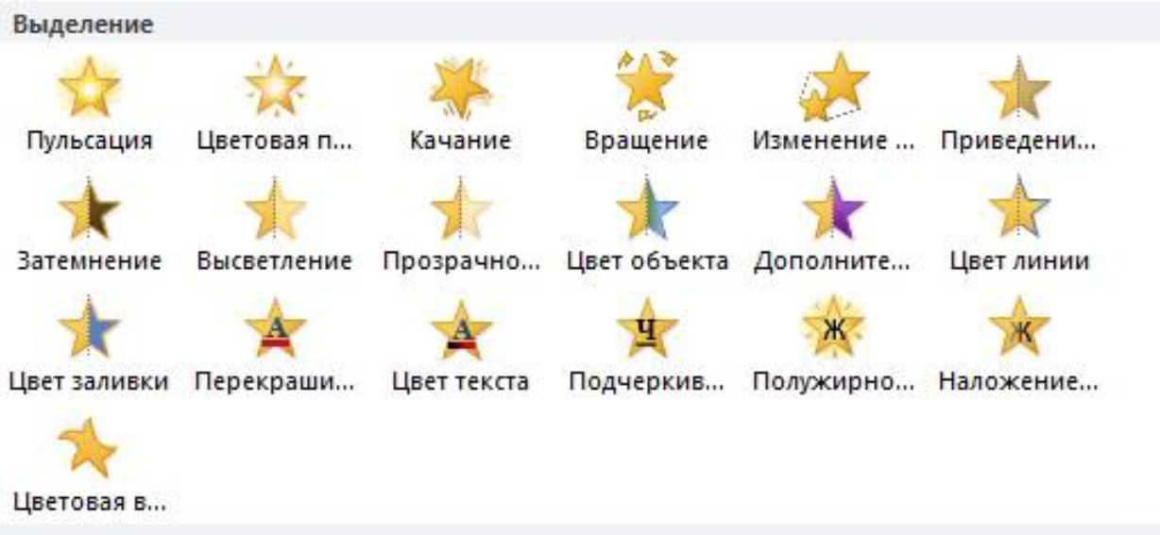
Animatsiya effektlari
Ajralib chiqish effekti. Bu effektda ob’ekt o‘lchami kattalashishi yoki kichiklashishi, rangi o‘zgarishi yoki ob’ekt o‘z markazi doirasida aylanishi mumkin.

Slide 37
Animatsiya effektlari
Ko‘chish yo‘li. Bu effektdan ob’ektni tepaga, pastga, chapga yoki o‘ngga ko‘chirishda, yoki doira va yulduz ko‘rinishidagi traektoriya bo‘yicha harakatlantirishda foydalanish mumkin.

Slide 38
Agar kirish, chiqish, ajralish yoki ko‘chish effektlari ko‘rinmasa, Дополнительные эффекты входа tugmachasi yordamidan foydalanish mumkin.

Slide 39

Edraw Max dasturi yordamida Infografika materiallarini tayyorlash
Infografika (lotin. Informatio – xabardor qilish, aniqlik kiritish, ta’riflash) – bu murakkab va katta hajmdagi ma’lumotlarni tez va aniq taqdim qilishga mo‘ljallangan ma’lumotlarning grafik interpretatsiyasi (shakli), “ma’lumot beruvchi grafik dizayn” hisoblanadi. Infografika - bu ma'lumotlarni taqdim etishning ajoyib usuli.
Infografikaning turlari. Shunday qilib, barcha infografika 4 turga bo'linadi. Bular:

Slide 40
Infografikaning turlari
Infografik qo'llanma. Ushbu turdan foydalanib, jarayonni tushuntirish yoki biror narsani o‘rgatish uchun harakatlar ketma-ketligini ko'rsatishingiz mumkin. Ma'lumotlarning butun qatorini tavsiflash uchun ramziy sxemalar yoki grafikalar yordam beradi. Har qanday ko‘rsatmalarda ushbu tur juda keng qo‘llaniladi.
Dinamik infografika. Ushbu ko'rinish jarayon yoki rivojlanish dinamikasini aks ettirish uchun mo'ljallangan. Ko‘pincha u ijtimoiy yoki iqtisodiy ko‘rsatkichlarni ifodalaydi.

Slide 41
Infografikaning turlari
Statik infografika. Qanday qilib raqamli ma'lumotlar va ilmiy dalillarni vizual qilish, shuningdek ularning bir-biriga bo'lgan munosabati? Statik infografikani tuzing. Qoidaga ko'ra, ular diagrammalar, diagrammalar va boshqa oddiy shakllarga ega.
Video infografikasi. Bu infografika yo'nalishidagi eng so'nggi zamonaviy tendentsiyalardan biri bo'lib, murakkab ko'p darajali ma'lumotlarni tomoshabinlarga vizual ravishda taqdim etishga yordam beradi. U deyarli barcha xilma-xil ma'lumotlarni vizuallashtirish yo'nalishlarini birlashtirib, ularni o'qish tufayli inson ongiga joylashtirishi mumkin. Qoida tariqasida, ma'lumotlarning qariyb 80 foizi birinchi ko'rishda eslab qoladi. Ushbu turdagi infografika tomoshabin tomonidan idrok etish va tushunish nuqtai nazaridan eng samarali hisoblanadi.

Slide 42
Infografika statistika ma’lumotlarni talqin va tahlil qilishda ham ishlatilishi ham mumkin.
Ta’limda infografik elementlardan foydalanish uchun 7 ta sabab:
01
Infografika kasbga o‘rgatishda – ta’lim oluvchida tasavvurni rivojlantirishga va shakllantirishga yordam beradi
Ta’lim jarayonining ko‘rgazmalilik darajasini orttiradi
02
03
Ta’lim jarayonini vizuallashtirish orqali o‘zlashtirish darajasini orttirishga yordam beradi
04
Kasbning ijtimoiy portretini aks ettirish orqali ta’lim oluvchida kasbni o‘rganishga motivatsiya uyg‘otadi
Kasbning ijtimoiy-iqtisodiy portretini qurish orqali ta’lim oluvchida ertangi kunga ishonch orttirishga va kasbni yuqori cho‘qqilarini egallash uchun uzoq muddatli rejalar qurishga undaydi
05
06
Kichik mutaxassislar tayyorlashda kasb mavqei haqidagi axborotni ta’lim oluvchiga to‘liq yetkazishga

Slide 43
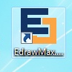
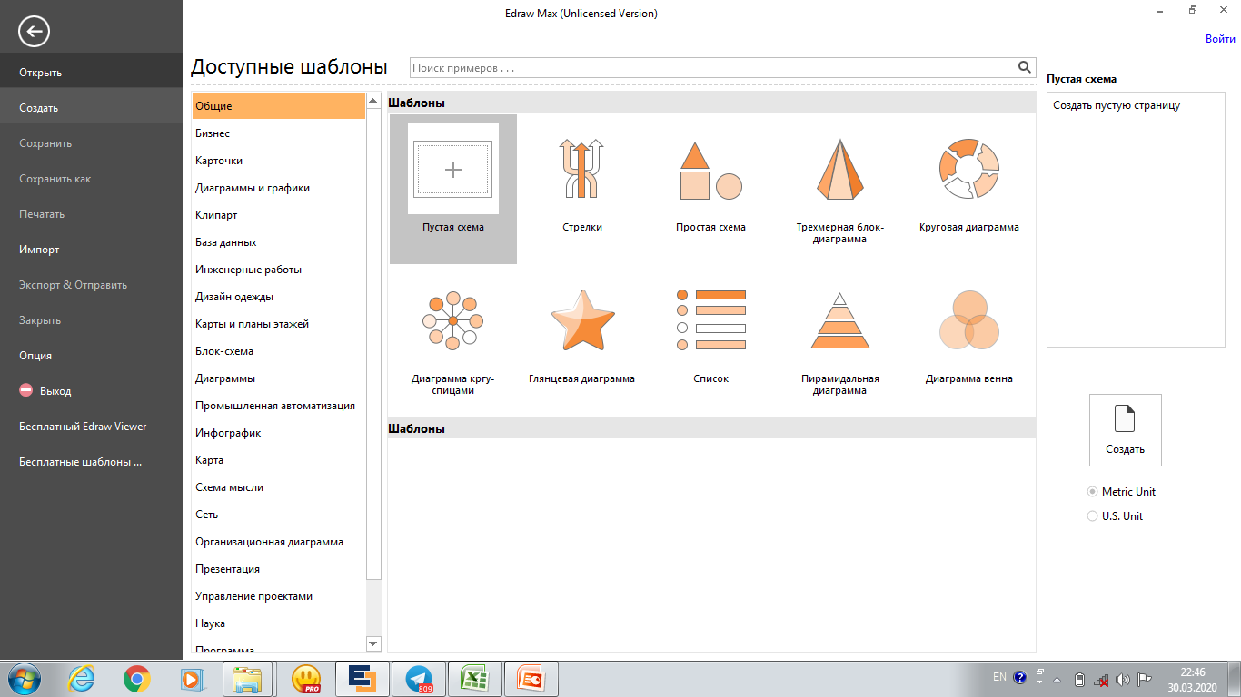
Elektron ko‘rgazmali didaktik materiallarni yaratishda EdrawMax dasturi imkoniyatlarida foydalanish mumkin

Slide 44
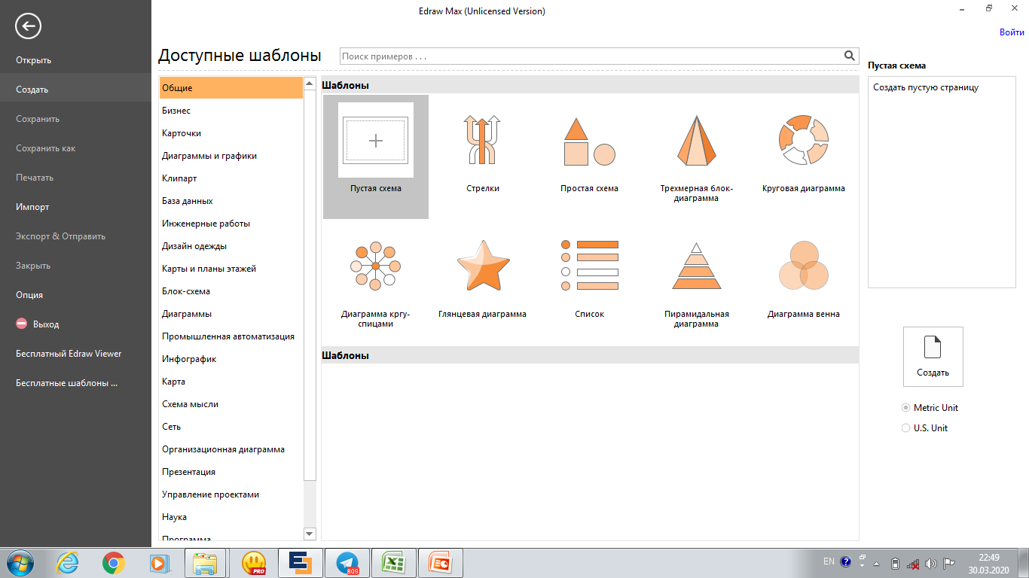
EdrawMax dasturi interfeysi quyidagi ko‘rinishga ega

Slide 45
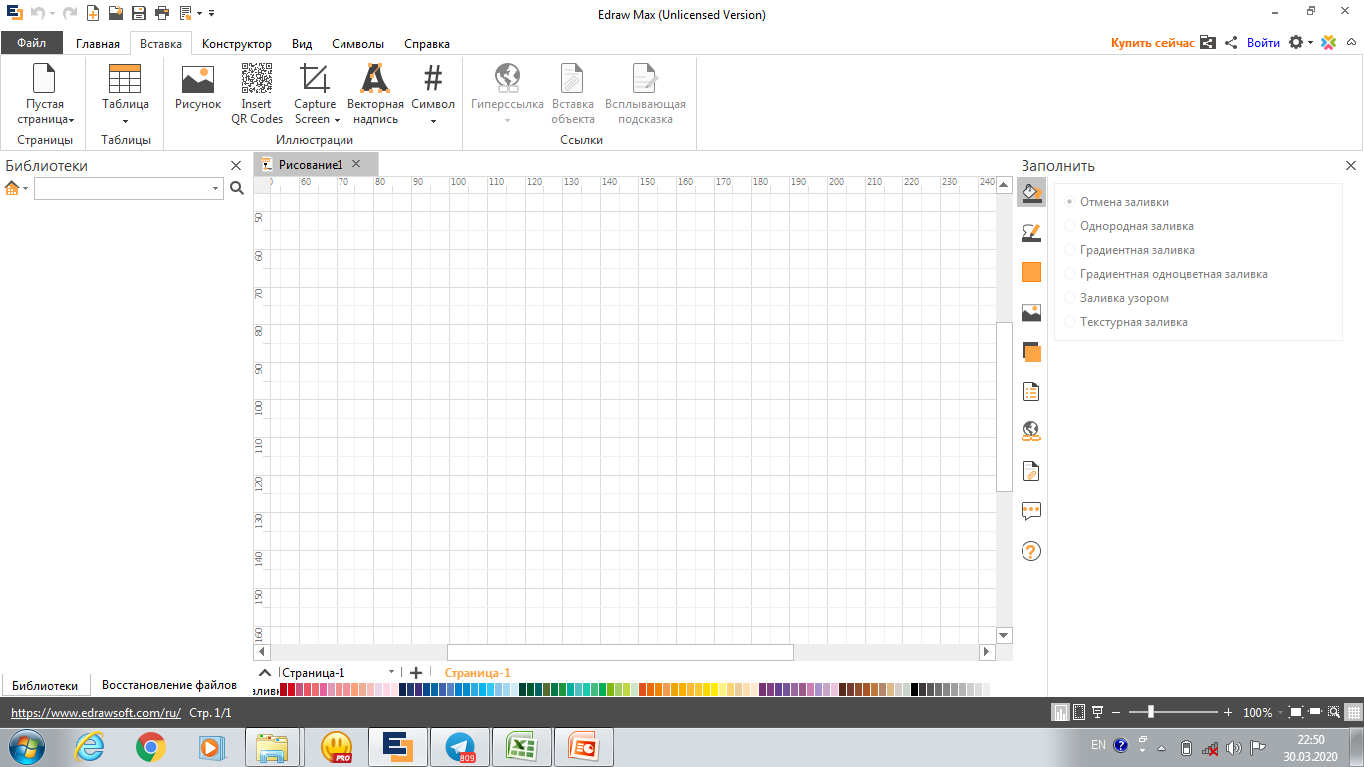
EdrawMax dasturi interfeysi
Sarlavha satri

Slide 46
EdrawMax dasturi interfeysi
Menyular satri

Slide 47
EdrawMax dasturi interfeysi
Asboblar paneli

Slide 48
EdrawMax dasturi interfeysi
Kutubxona

Slide 49
EdrawMax dasturi interfeysi
Ishchi maydin

Slide 50
EdrawMax dasturi interfeysi
To`ldiruvchilar

Slide 51
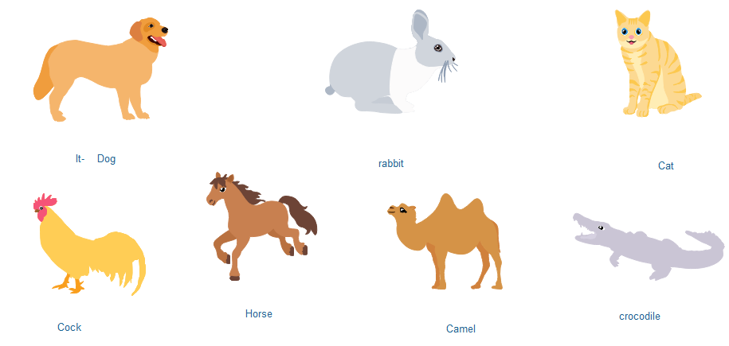

Slide 52
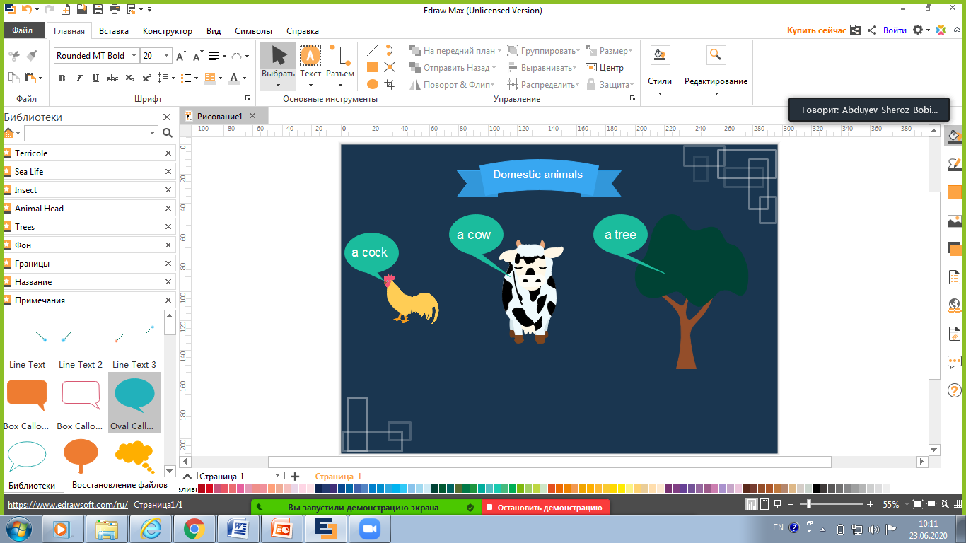

Slide 53
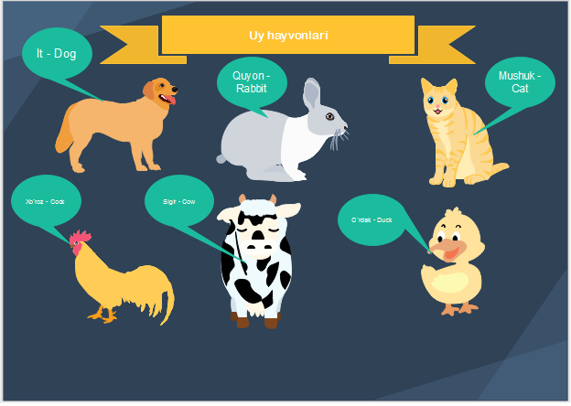

Slide 55
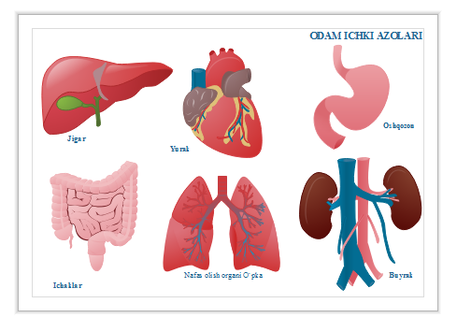
EdrawMax dasturi yordamida ko‘rgazmali didaktik materiallar yaratish mumkin

Slide 56
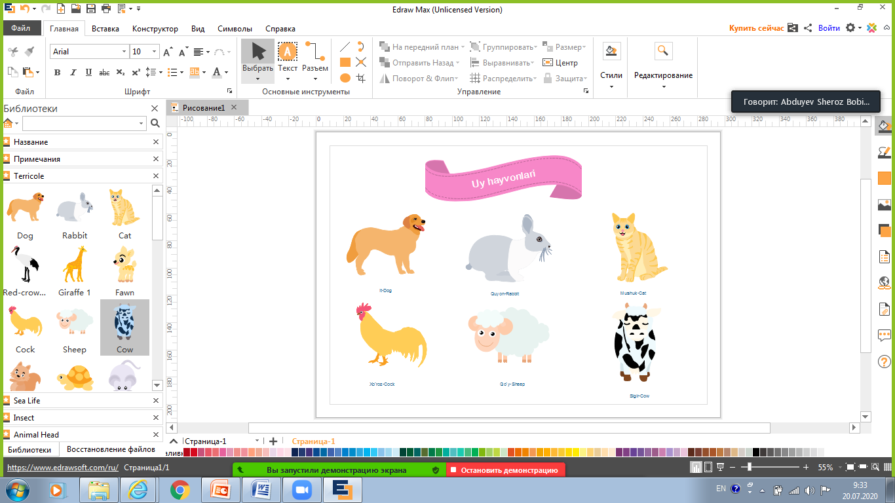

Slide 57
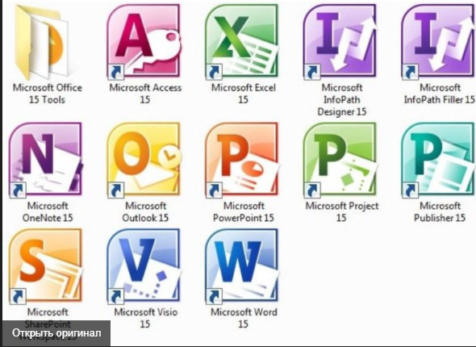
E’TIBORINGIZ UCHUN RAHMAT

